Slide 1
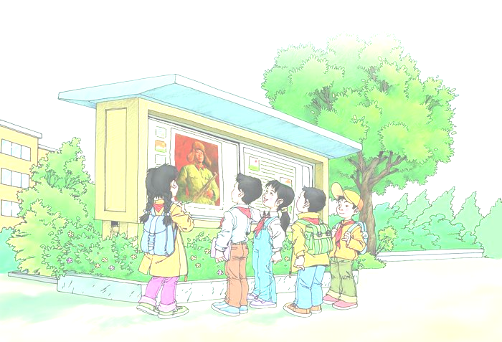

浙江省农村中小学现代远程教育工程资源建设项目
浙江省农村中小学现代远程教育工程
小学语文二年级下册第6课（人教版）
雷锋叔叔，你在哪里
雷锋叔叔，你在哪里
浙江省电化教育馆
浙江省临海小学 金丽月 孙丽君

Slide 2

课件说明
课件特点：
该PPT适用于小学语文人教课标版二下“第六课 雷锋叔叔，你在哪里”。整个课件简单明了，便于操作。并根据课文特点和学生年龄特点，图文结合，色彩鲜明，便于帮助学生理解，激发学生学习兴趣。

Slide 3
使用方法：
1、本课件与教学设计搭配使用，可根据教学环节的推进点击相应的页面。
2、第11-19张是课文配乐朗读。“配乐”需点击小喇叭，再点击一次后面的课文内容将自动播放，教师深情朗诵即可，教师也可以单击鼠标控制速度。
3、第23张，为了帮助学生理解最后一行“泥泞”等三个词语的意思，点击词语，有相应的画面链接。
4、第41张“雷锋的故事”点击每张图片，
都有相应故事链接，点空白处进到42张。
5、第56张点击小喇叭播放歌曲《学习雷锋好榜样》。

Slide 4
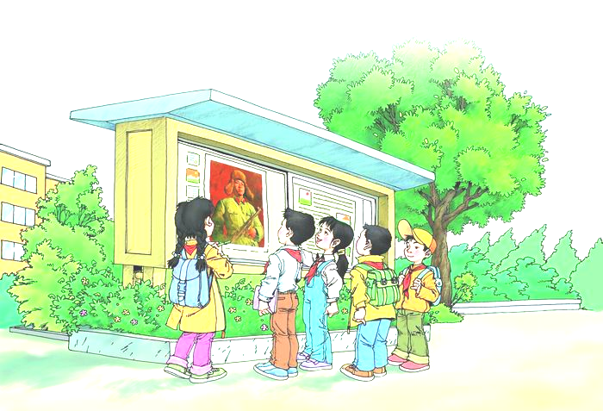

6 雷锋叔叔，你在哪里
6 雷锋叔叔，你在哪里

Slide 5
曾经 寻觅 需要
脚窝 荆棘 花瓣
泥泞 年迈 晶莹

Slide 6
我会读
曾经 寻觅 需要
脚窝 荆棘 花瓣
泥泞 年迈 晶莹

Slide 7
我会记
弯弯的小路 长长的小溪
蒙蒙的细雨 温暖的春风
晶莹的露珠

Slide 8
请小朋友们再读读课文，想一想：我们到哪里去找雷锋叔叔呢？雷锋叔叔在那里做过什么事呢？划出有关句子读几遍。

Slide 9
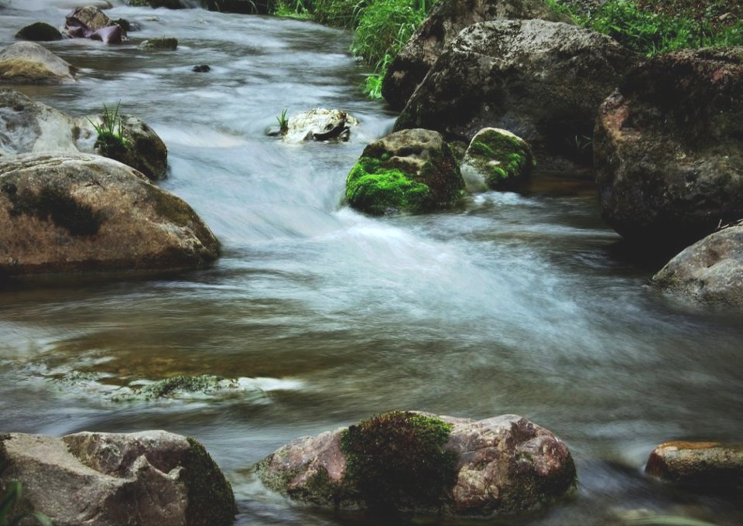
沿着长长的小溪，
寻找雷锋的足迹。
雷锋叔叔，你在哪里，
你在哪里？

Slide 10
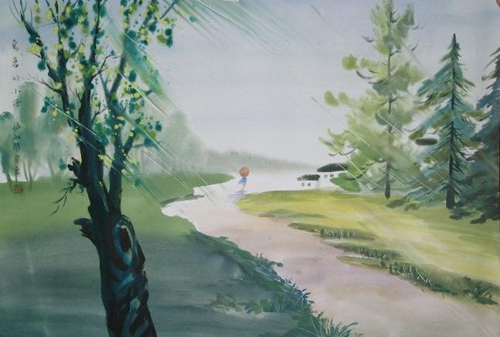

顺着弯弯的小路，
寻找雷锋的足迹。
雷锋叔叔，你在哪里，
你在哪里？

Slide 11
学 习 提 示
１、小组成员自由读一遍二、四小节。
２、组内说说，雷锋叔叔正在干什么？
你想对雷锋叔叔说什么？
３、小组合作感情朗读一和二、三和四
小节。
４、展示小组朗读成果。

Slide 12
小溪说：
昨天，他曾路过这里，
抱着迷路的孩子，
冒着蒙蒙的细雨。
瞧，那泥泞路上的脚窝，
就是他留下的足迹。

Slide 13
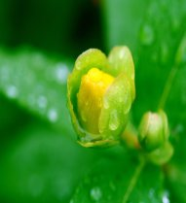
小路说：
昨天，他曾路过这里，
背着年迈的大娘，
踏着路上的荆棘。
瞧，那花瓣上晶莹的露珠，
就是他洒下的汗滴。

Slide 14
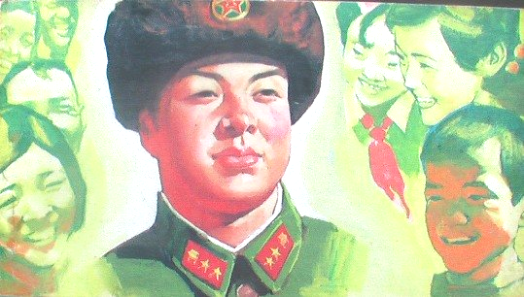
我想对雷锋叔叔说：“ 。”

Slide 15
锋 叔 曾 泞 窝 迈 荆 棘 瓣
莹 觅 需
我还会认

Slide 16

写一写
雷
需
辶
迈
迹
辶
迷
辶

Slide 17
第二课时

Slide 18

读读记记
弯弯的小路 蒙蒙的细雨
长长的小溪 晶莹的露珠
温暖的春风

Slide 19
雷锋叔叔曾在弯弯的小路上冒着蒙蒙的细雨，送迷路的孩子回家；曾在长长的小溪边踏着荆棘，背年迈的大娘行路。那泥泞路上的脚窝，还深深地留在我们的记忆里；那洒在花瓣上的汗滴，将永远闪烁着雷锋的光辉。我们将永远牢记
雷锋的故事，寻觅雷锋的精神，
因为我们需要它。

Slide 20
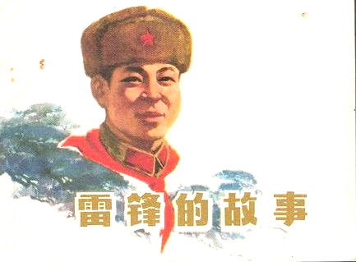
我会说

Slide 21
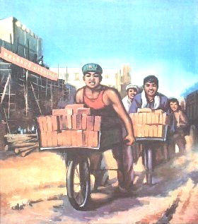
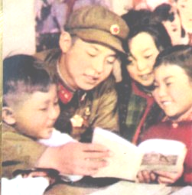
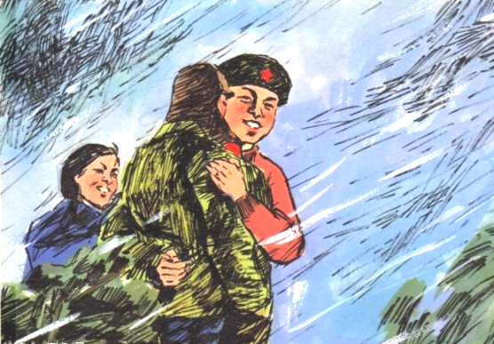
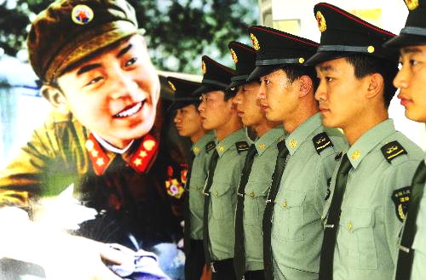
一次义务劳动
雷锋的故事
孩子们的知心人
雨中送大嫂
雷锋班

Slide 22
听了故事，我又想对雷锋叔叔说：“
。”

Slide 23

乘着温暖的春风，
我们四处寻觅。
啊，终于找到了——

Slide 24
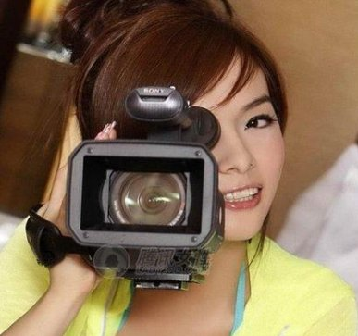
寻找身边的雷锋

Slide 25
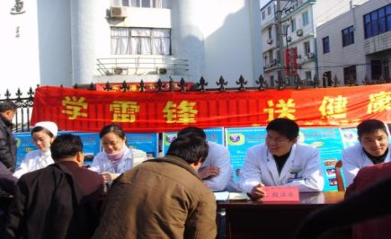
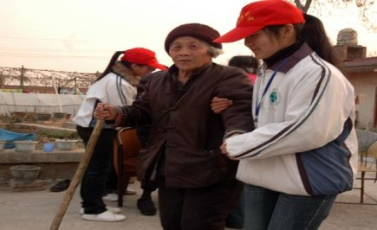
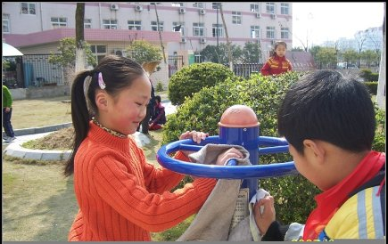
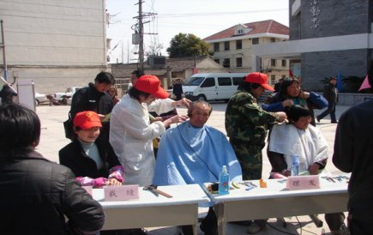
我们四处寻觅，啊，终于找到了雷锋!
他正在 。

Slide 26
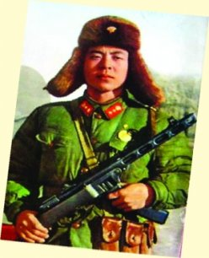
我们四处寻觅，啊，终于找到了雷锋。
他正在街道上清扫地面上的垃圾；
他正在社区里为社区居民免费理发；
他正在路旁为人们免费补胎；
他正在帮助孤寡老人打扫卫生。

Slide 27
我还会说身边的小雷锋
（ ）是个小雷锋，
他曾经（ ）。

Slide 28

哪里需要献出爱心，
雷锋叔叔就出现在哪里。

Slide 29
名 句 积 累
雷锋出差一千里，好事做了一火车。
一个人做一件好事并不难，难的是一辈子做好事，不做坏事。
人的生命是有限的，可是，为人民服务
是无限的，我要把有限的生命，投
入到无限的为人民服务之中去。

Slide 30
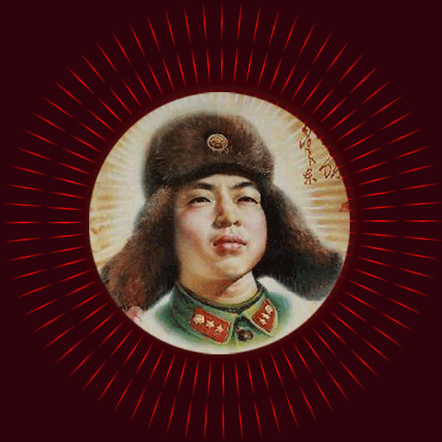
愿雷锋精神永远放光芒

Slide 31
写一写
滴
洒
泥
泞

Slide 32
脚本设计：徐巧萍
素材制作：罗巍然
资源引用：国家基础教育资源网
www.cbern.gov.cn
制作日期：2010年1月
Notes:
最后一张要素：第一项，协助人员，比如设计人员、协助编制人员、素材搜集、制作人员，根据实际参与制作情况，在此致谢。
第二项：资源来源，比如网站、文字教材、音像教材、图书、其他课件。
第三项：制作日期。

Slide 33
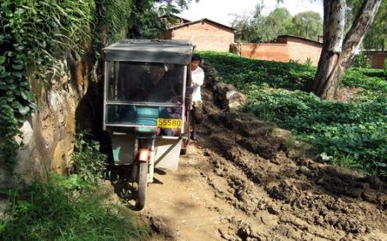
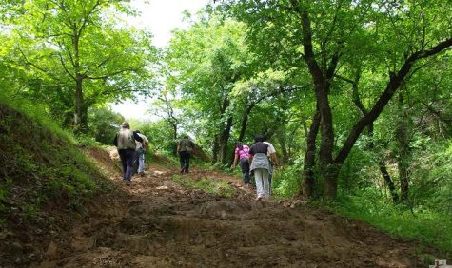
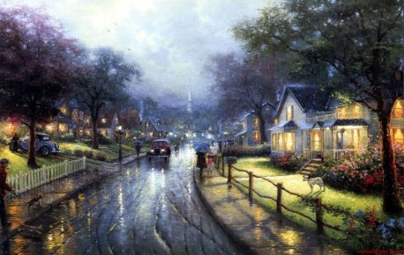
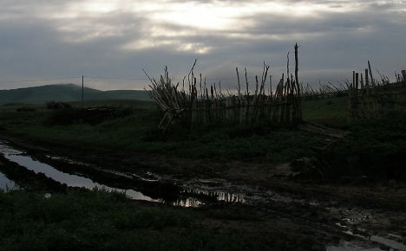
泥泞的（ ）

Slide 34
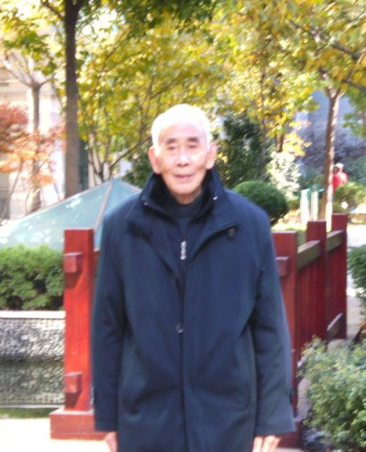
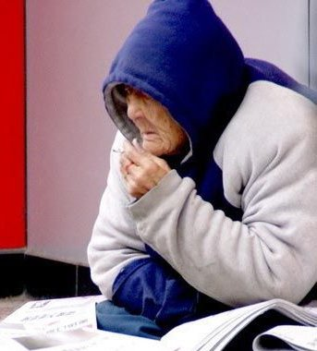
年迈的（ ）

Slide 35
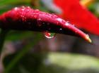
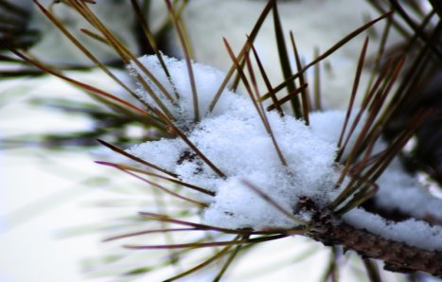

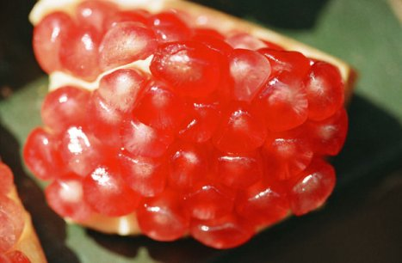
晶莹的（ ）

Slide 36
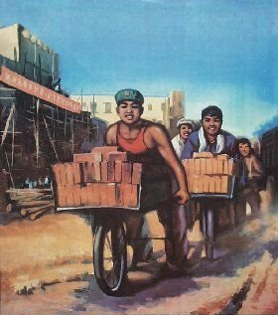
一个星期天,雷锋肚子疼得很厉害。他到卫生连开了些药回来,见一个建筑工地上正热火朝天地进行施工,原来是给本溪路小学盖大楼。雷锋情不自禁地推起一辆小车,加入到运砖的行列中去,直到中午休息。雷锋被一群工人围住了，面对大家，他说:“我们都是为社会主义建设添砖加瓦,我和大家一样,只要尽了自己的一点义务，也算是有一份光发一份光吧!”
一次义务劳动

Slide 37
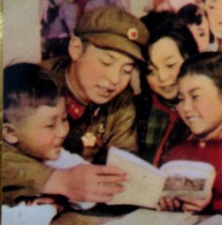
一九六零年十月以后，雷锋先后担任了抚顺市建设街小学（即现在的雷锋小学）和本溪路小学校外辅导员。 雷锋平时工作、学习都很忙，他只能利用午休时间或风雨天不能出车的日子请假到学校去找教师，同学谈心，或进行其他辅导活动。他善于团结小朋友，启发他们好好学习，天天向上。
孩子们的知心人

Slide 38
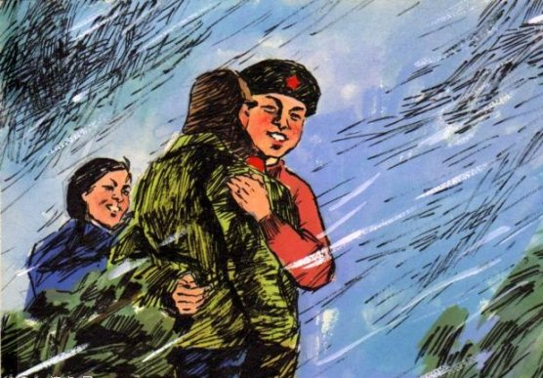
一天傍晚，天下起大雨，雷锋见公路上一位妇女怀里抱着小孩，手里还拉着小孩，身上还背着包袱，在哗哗的 大雨中一步一滑地 走着，雷锋忙上前 一打听，才知道这 位大嫂从外地探亲 归来，要去十几里 外的樟子沟去雷锋 把雨衣披在大嫂身 上，抱起那个大一点的孩子冒雨朝樟子沟走去，宁可自己淋得透湿，一直走了两个多小时，才把她们母子送到家。

Slide 39
人民的勤务员
一次雷锋外出在沈阳站换车的时候，一出检票口，发现一群人围看一个背着小孩的中年妇女，原来这位妇女从山东去吉林看丈夫，车票和钱丢了。雷锋用自己的津贴费买了一张去吉林的火车票塞到大嫂手里，大嫂含着眼泪说：“大兄弟，你叫什么名字，是哪个单位的？“雷锋说：“我叫解放军，就住在中国”。
过年的时候，战友们愉快地在一起搞些各种文娱活动。雷锋和大家在俱乐部打了一阵乒乓球，就想到每逢年节，服务和运输部门是最忙的时候，这些地方是多么需要人帮忙啊。他放下球拍，叫上同班的几个同志，一起请假后直奔附近的瓢儿屯车站，这个帮着打扫候车室，那个给旅客倒水，雷锋把全班都带动起来了。

